Slide 1


Slide 2

二手房数据分析预测系统

Slide 3


需求分析
1
某城市各区二手房均价分析
2
某城市各区二手房数量所占比例
3
全市二手房装修程度分析
4
热门户型均价分析
5
二手房售价预测

Slide 4

系统设计

Slide 5

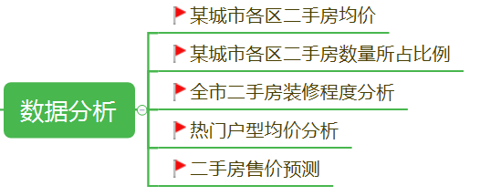
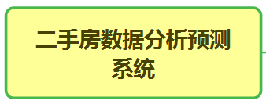
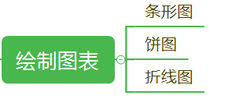
功能结构图

Slide 6
业务流程图

Slide 7

系统预览

Slide 8
系统开发必备

Slide 9
开发工具准备
操作系统：Windows 7、 Windows 8、 Windows 10 。
开发工具：PyCharm
内置模块：sys
第三方模块：PyQt5、pyqt5-tools、matplotlib、sklearn、
pandas

Slide 10
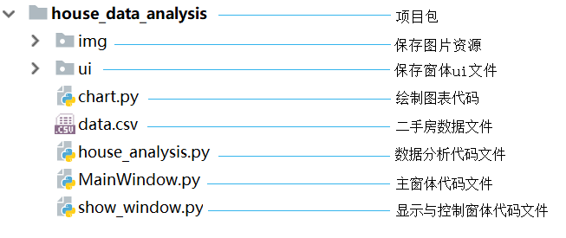
文件夹组织结构

Slide 11
技术准备

Slide 12
scikit-learn模块概述
1
加载datasets子模块中的数据集
2
支持向量回归对象
3

Slide 13

scikit-learn库概述
分类
降维
回归
选型
聚类
预处理
https://sklearn.apachecn.org/

Slide 14
加载datasets子模块中的数据集

Slide 15
常用数据集
1
本地加载数据:sklearn.datasets.load_<name>
2
远程加载数据:sklearn.datasets.fetch_<name>
3
构造数据集:sklearn.datasets.make_<name>

Slide 16
本地数据集
加载数据函数 | 数据集名称 | 应用任务类型
datasets.load_iris() | 鸢尾花数据集 | 用于分类、聚类任务的数据集
datasets.load_breast_cancer() | 乳腺癌数据集 | 用于分类、聚类任务的数据集
datasets.load_digits() | 手写数字数据集 | 用于分类任务的数据集
datasets.load_diabetes() | 糖尿病数据集 | 用于分类任务的数据集
datasets.load_boston() | 波士顿房价数据集 | 用于回归任务的数据集
datasets.load_linnerud() | 体能训练数据集 | 用于多变量回归任务的数据集

Slide 17
支持向量回归对象

Slide 18
LinearSVR()对象
sklearn.svm.LinearSVR（epsilon = 0.0，tol = 0.0001，C = 1.0，loss ='epsilon_insensitive'，fit_intercept = True，intercept_scaling = 1.0，dual = True，verbose = 0，random_state = None，max_iter = 1000 ）
from sklearn.svm import LinearSVR

Slide 19
LinearSVR()对象常用参数
参 数 名 称 | 说 明 | 参 数 名 称
epsilon | float类型值，loss参数中的ε，默认值为0.1 | fit_intercept | boolean类型值，是否计算此模型的截距。如果设置为false，则不会在计算中使用截距（即数据预计已经居中）。默认为True
tol | float类型值，终止迭代的标准值，默认值为0.0001 | verbose | int类型值，是否开启verbose输出，默认为 True
C | float类型值，罚项参数，该参数越大，使用的正则化越少，默认为1.0 | dual | boolean类型值，选择算法以解决对偶或原始优化问题。设置为True时将解决对偶问题，设置为False时解决原始问题，默认为True
loss | string类型值，损失函数，该参数有两种选项： （1）epsilon_insensitive：损失函数为Lε（标准SVR） （2）squared_epsilon_insensitive：损失函数为 默认值为epsilon_insensitive | intercept_scaling | float类型值，当fit_intercept为True时，实例向量x变为[x，self.intercept_scaling]。此时相当于添加了一个特征，该特征将对所有实例都是常数值。 （1）此时截距变成intercept_scaling*特征的权重wε （2）此时该特征值也参与了罚项的计算
random_state | int类型值，随机数生成器的种子，用于在混洗数据时使用。如果是整数，则是随机数生成器使用的种子; 如果是RandomState实例，则是随机数生成器; 如果为None，随机数生成器所使用的RandomState实例np.random。 | max_iter | int类型值，要运行的最大迭代次数。默认为1000
coef_ | 赋予特征的权重，返回array数据类型 | intercept_ | 决策函数中的常量，返回array数据类型

Slide 20
图表工具模块

Slide 21
图表工具模块
① 创建模块
文件
② 绘制饼图
函数
③ 绘制折线图
函数
④ 绘制条形图
函数

Slide 22
绘制饼图

Slide 23
绘制折线图

Slide 24
绘制条形图

Slide 25
绘制条形图
1
绘制各区二手房均价的条形图
2
绘制全市二手房装修程度的条形图
3
绘制热门户型均价的条形图

Slide 26
二手房数据分析

Slide 27
清洗数据

Slide 28


Slide 29
清洗数据
Unnamed: 0 | 小区名字 | 总价 | 户型 | 建筑面积 | 单价 | 朝向 | 楼层 | 装修 | 区域
0 | 中天北湾新城 | 89万 | 2室2厅1卫 | 89平米 | 10000元/平米 | 南北 | 低层 | 毛坯 | 高新
1 | 桦林苑 | 99.8万 | 3室2厅1卫 | 143平米 | 6979元/平米 | 南北 | 中层 | 毛坯 | 净月
2 | 嘉柏湾 | 32万 | 1室1厅1卫 | 43.3平米 | 7390元/平米 | 南 | 高层 | 精装修 | 经开
3 | 中环12区 | 51.5万 | 2室1厅1卫 | 57平米 | 9035元/平米 | 南北 | 高层 | 精装修 | 南关
4 | 昊源高格蓝湾 | 210万 | 3室2厅2卫 | 160.8平米 | 13060元/平米 | 南北 | 高层 | 精装修 | 二道
处理空数据

Slide 30
各区二手房
均价分析

Slide 31
各区二手房均价
① 划分各区域
二手房
② 计算各区域二手房均价
③ 图表显示数据

Slide 32
各区房子数量比例

Slide 33
各区房子数量比例
① 各区域分组
② 获取各区域
房子数量
③ 计算百分比
④ 图表显示
数据

Slide 34
全市二手房
装修程度分析

Slide 35
二手房装修程度
① 分组二手房装修程度
② 统计分组后数量
③ 分离数据
④ 图表显示
数据

Slide 36
热门户型均价分析

Slide 37
热门户型均价
户型分组
获取分组
对应数量
降序处理
图表显示
数据
计算户型均价
前5组户型
数据

Slide 38
二手房售价预测

Slide 39
二手房售价预测
参考数据
（特征值）
查看数据是否
符合分析条件
清洗数据
图表显示数据
预测房价

Slide 40


